Slide 1
بسم الله الرحمن الرحيم
الأنشطة التمهيدية
ص 49

Slide 2
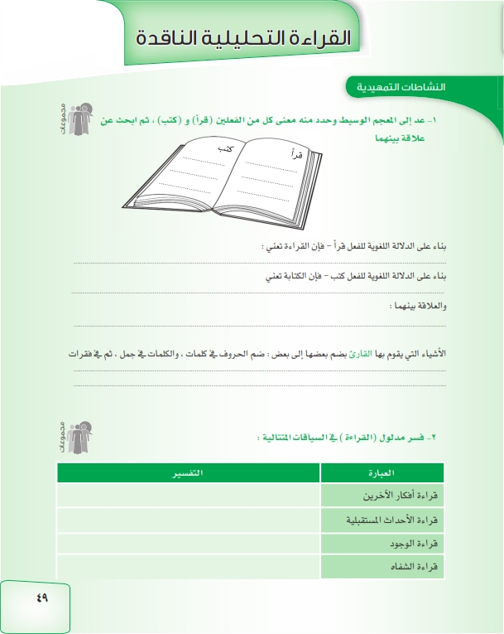
كتب الكتاب : خطّه ، فهو كاتب
قرأ الكتاب قراءة: تتبع كلماته نظرا ونطقها
تحويل الرموز اللغوية المكتوبة إلى كلام منطوق
تحويل اللغة إلى رموز مرسومة يمكن قراءتها
أن كلاهما من أشكال التعبير عن المعاني ، ومن المهارات الأساسية للغة

Slide 3
والفقرات في موضوع (باب) ، والأبواب في كتاب (مصنف)
التوقع الصائب لطريقة أفعالهم وردود أفعالهم
توقع واستشراف المستقبل
الفراسة
ه
معرفة الكلمة التي ينطقها الشخص بدون سماع صوته

Slide 4
هي نشاط بصري وعقلي يهدف إلى تكوين المعنى من النصوص المكتوبة

Slide 5
الفنية
تحليل
البنية الفكرية
(معنى النص وثقافته)
تحليل البنية البلاغية

Slide 6
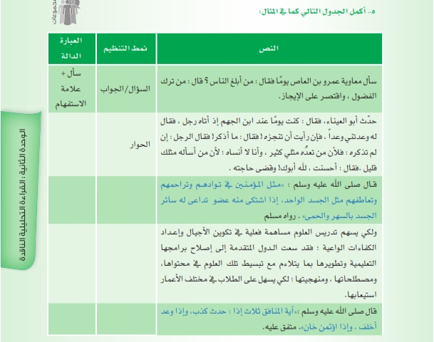
قال..
فقال
ضرب الأمثلة
مثل
عرض المشكلة والحل
ذكر السبب والمسبب
لكي ، الفصلة المنقوطة (؛)
النقطتان الرأسيتان(:) تكرار حرف العطف
التفصيل بعد الإجمال

Slide 9
ثقافة النص
المضامين المعرفية والمفاهيم الاصطلاحية
دلالات الألفاظ
المستقبل
المرسل

Slide 10
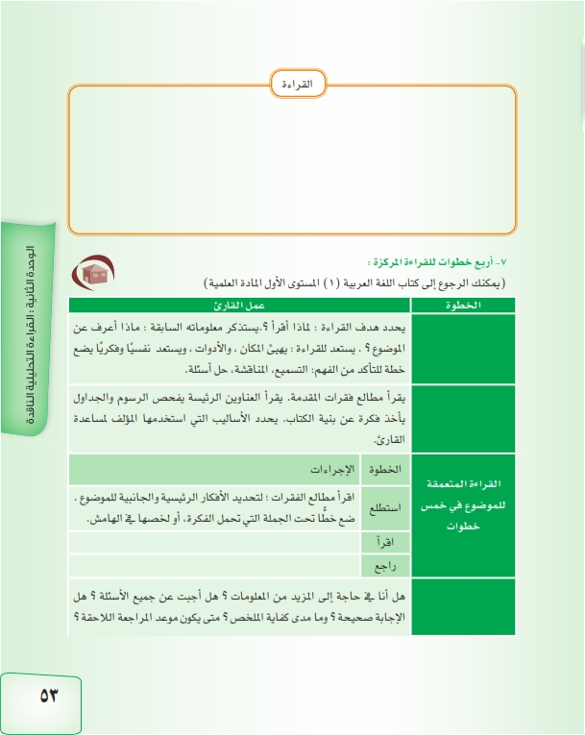
أسئلة ما قبل القراءة
القراءة التمهيدية السريعة
اقرأ الفقرات باحثا عن أجوبة لأسئلتك، رقم جزئيات الإجابة أو ضع خطا تحتها
تأكد من صحة إجاباتك بمقارنتها بالكتاب
أسئلة ما بعد القراءة

Slide 11
الفكرة الرئيسة الأولى:
القراءة طريقة للتفكير
السؤال:
ما العلاقة بين القراءة والتفكير؟
الفكرة الرئيسة الثانية:
تعد المهارات الأساسية للقراءة أمرا تلقائيا
السؤال:
ماذا لا يركز القارئ الكفء على النطق أثناء القراءة؟
الفكرة الرئيسة الثالثة:
القراءة تتطلب أحكاما نقدية
السؤال:
هل تعد القراءة العقلية مجرد عمل شجاع؟ ولماذا؟

Slide 14
